Slide 1

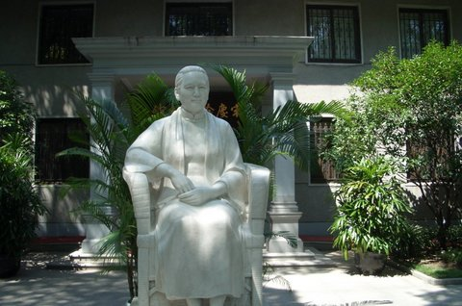
8、我不能失信

Slide 2
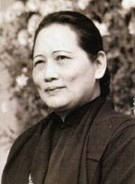
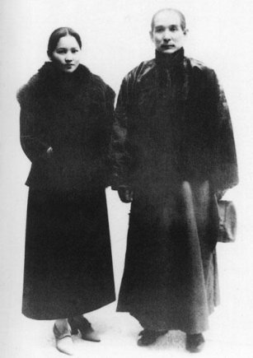
了解宋庆龄
1893年出生在上海，1981年在北京逝世。杰出的国际政治活动家，中华人民共和国卓越的领导人。
曾历任我国国家副主席、中国人民保卫儿童全国委员会主席。1950年当选为世界和平理事会理事，1951年获“加强国际和平”斯大林奖金。

Slide 3
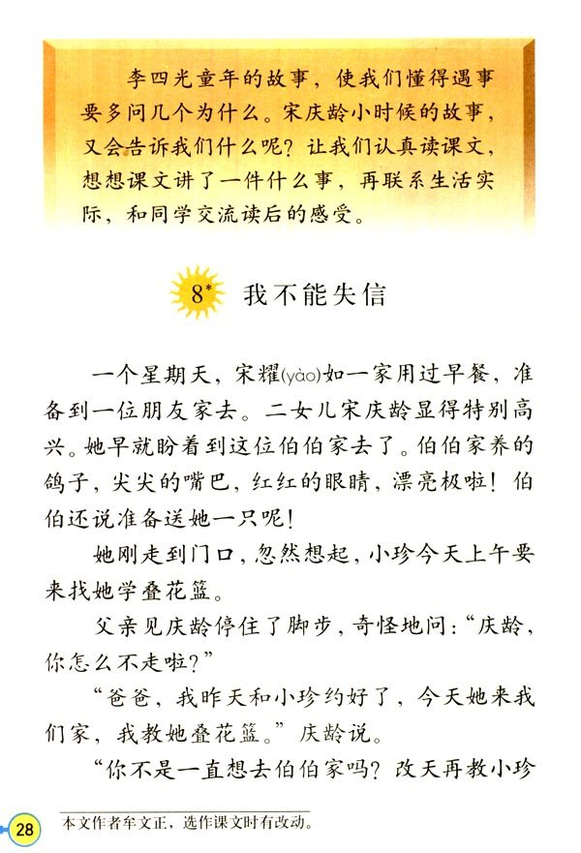

Slide 4
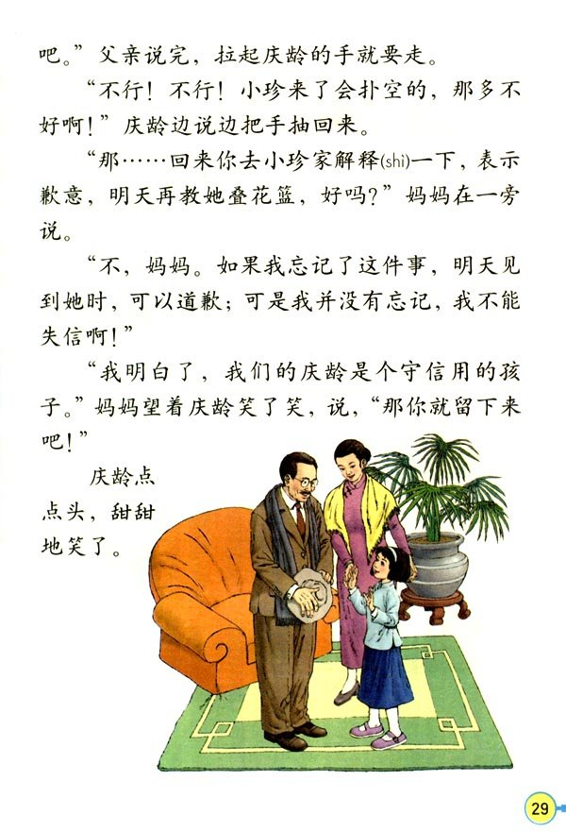

Slide 5
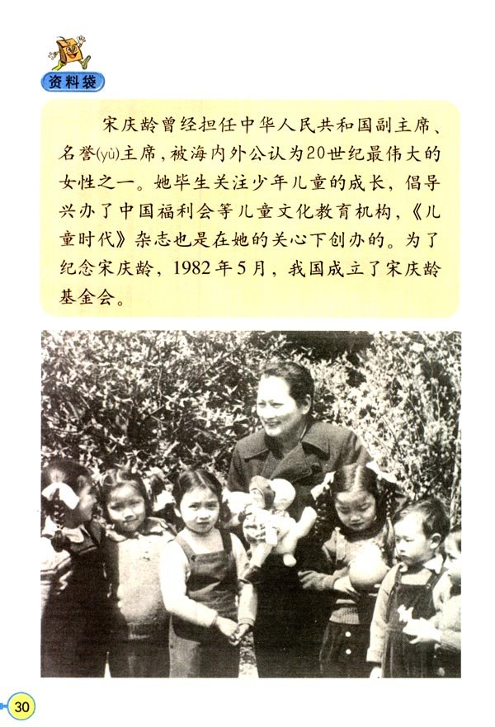

Slide 6
我会读
耀眼 照耀 闪耀 抽水 解释
表示 歉意 道歉 失信 守信
尖尖的嘴巴 红红的眼睛
叠花篮 甜甜地笑了 扑空

Slide 7

1、课文讲了一件什么事？
2、故事告诉我们什么？

Slide 8
1、宋庆龄想不想去伯伯家？
2、她为什么停住了脚步不去？
3、别人是怎么劝说的？
4、她是怎么说的？
5、你从中受到了哪些启示？

Slide 9
尖 尘
（ ）嘴 笔（ ）
（ ）土 灰（ ）
尖
尖
尘
尘
蓝 篮
（ ）色 竹（ ）
（ ）球 （ ）天
蓝
篮
篮
蓝

Slide 10
亡羊补牢 九牛一毛
龙争虎斗 狐假虎威
鱼目混珠 闻鸡起舞
守株待兔 一马当先
三羊开泰

